Slide 1

ПОРТФОЛІО
вчителя
української мови
та літератури
Боднарчук
Галини
Вікторівни

Slide 2
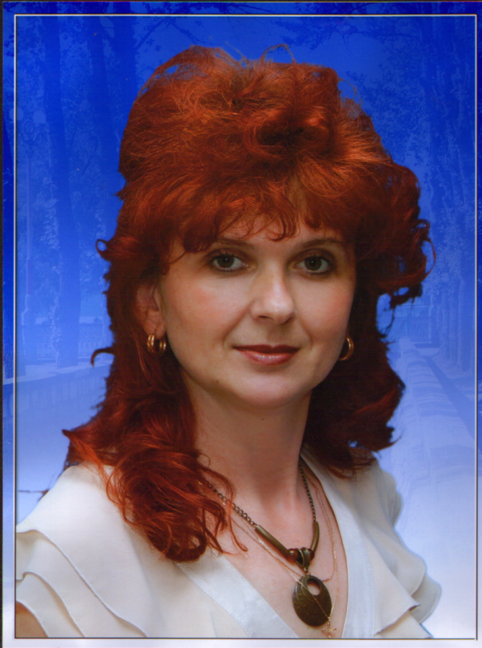
Боднарчук Галина Вікторівна
заступник директора з навчально-виховної роботи школи І ступеня ; вчитель української мови та літератури
Освіта-вища
Фахова спеціалізація-вчитель російської мови та літератури,вчитель української мови та літератури , вчитель початкових класів
Місце роботи-Тернопільська спеціалізована школа І-ІІІ ступенів №7 з поглибленим вивченням іноземних мов
Категорія,звання-вища, «Старший вчитель”
Стаж роботи-24 роки
Адреса - м. Тернопіль, вул. Гуцульська 31
Рік народження - 08.05.1967 р.

Slide 3

Працюю над проблемним питанням:
    “ ВПРОВАДЖЕННЯ ІННОВАЦІЙНИХ ТЕХНОЛОГІЙ НАВЧАННЯ З МЕТОЮ РОЗВИТКУ ТВОРЧИХ ЗДІБНОСТЕЙ УЧНІВ НА УРОКАХ УКРАЇНСЬКОЇ МОВИ ТА ЛІТЕРАТУРИ.”
МОЄ ПЕДАГОГІЧНЕ КРЕДО
Пошук досконалості в
Любові, Красі та Дії.
Тільки з їх допомогою
досягається результат.

Slide 4
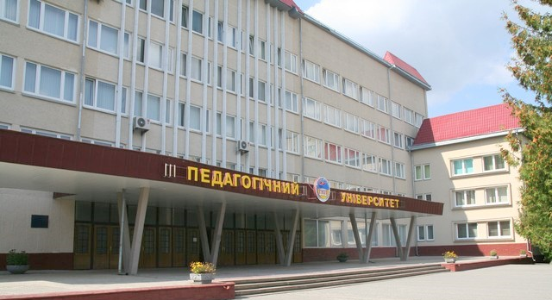
Найдосвідченіший педагог ніколи не повинен спинятися на досягнутому,бо якщо немає руху вперед, то неминуче починається відставання.
В.Сухомлинський
Заклад , який закінчила - ТДПУ
Російська мова та література-1988 р.
Диплом МВ № 946307
2.Українська мова та література 1993р.
Диплом ДВА № 163423
3.Початкове навчання-1996 р.
Диплом ДСК № 012415

Slide 5

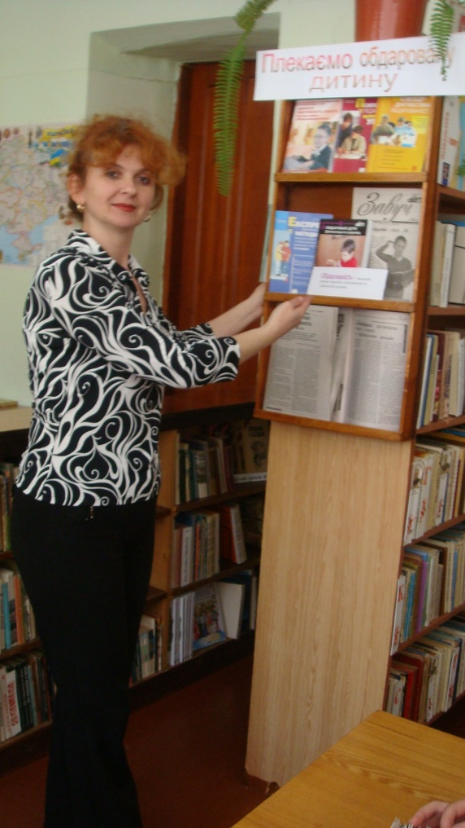
Сертифікат особистих досягнень:
1.Підвищення кваліфікації в ТОКІППО ( 2001 р.)
Залікова робота на тему : « Український романтизм у контексті світової літератури.» ( реєстраційний номер № 1677 )
2.Підвищення кваліфікації в ТОКІППО ( 2006 р.)
Залікова робота на тему : « Олена Теліга – поетеса і героїня.»(реєстраційний номер №2255 ).
3.Підвищення кваліфікації в ТОКІППО ( 2011 р. )
« Впровадження інноваційних технологій навчання з метою розвитку творчих здібностей учнів на уроках української мови та літератури .» (проект ) , ( реєстраційний номер №2638 )

Slide 6

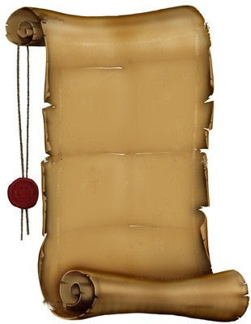
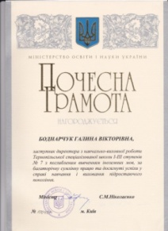

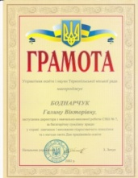
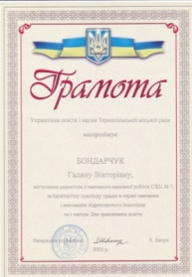
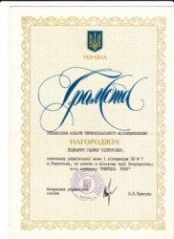
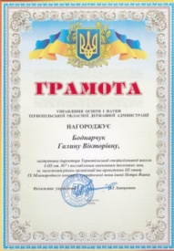
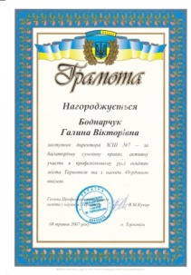
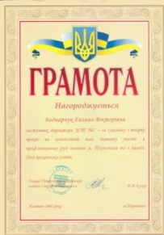
Нагороди
1995 р. Грамота управління освіти Тернопільського міськвиконкому за участь в міському турі всеукраїнського конкурсу “Вчитель року .»
2002 р. Грамота управління освіти і науки Тернопільської міської ради за багаторічну сумлінну працю у справі навчання і виховання підросткового покоління та з нагоди Дня працівників освіти.
2002 р. Грамота профспілки працівників освіти і науки м. Тернополя за сумлінну і творчу працю на педагогічній ниві , активну участь у профспілковому русі освітян м. Тернополя.
2003 р. Грамота управління освіти і науки Тернопільської міської ради за багаторічну сумлінну працю в справі навчання і виховання підростаючого покоління.
2004 р. Почесна грамота Міністерства освіти і науки України за багаторічну сумлінну працю,успіхи у навчанні і вихованні учнівської молоді та підсумками атестації педагогічних працівників у 2004 році. В.Г.Кремінь.
2005р. Почесна грамота Міністерства освіти і науки України за багаторічну сумлінну працю , успіхи у навчанні і вихованні підростаючого покоління. С.М.Ніколаєнко.
2007 р . Грамота профспілки працівників освіти і науки м. Тернополя за сумлінну працю, активну участь в профспілковому русі освітян міста Тернополя.
2009 р. Управління освіти і науки Тернопільської області державної адміністрації за належний рівень організації та проведення ІІІ етапу ІХ Міжнародного конкурсу з української мови ім. П. Яцика.

Slide 7
Професійний автопортрет
Кожного ранку поспішає до школи молода жінка з добрими очима та лагідним іменем Галина. Немало людей по дорозі привітно вітаються з нею.
А двадцять чотири роки тому молоденькою вчителькою вона почала свій професійний шлях у Тернопільській загальноосвітній школі №7. Не все відразу виходило в неї. Але поряд завжди були наставники, які підтримували її. Перед собою Галина Вікторівна поставила мету: учня потрібно любити, поважати, ніколи не принижувати його особистість та гідність. Цієї мети вона дотримується завжди: і під час пізнавальних уроків, і під час позакласних заходів.
На уроках вчитель приділяє увагу розвитку національної самосвідомості учнів, виховує в дітей повагу до історичного минулого своєї країни, доброту, чесність, самостійність, упевненість у собі.
Галина Вікторівна добре володіє ефективними методами, прийомами організації навчально-виховного процесу. Постійно перебуває в творчому пошуку. Прищепленню любові, інтересу до української мови та літератури сприяє позакласна робота, яку проводить учитель-майстер: її учні займаються дослідницькою роботою по вивченню українських народних пісень, беруть участь в інсценізації уривків з різних творів,
пропагують вивчення української мови, складають вірші.
Галина Вікторівна підготувала до дорослого життя та простелила рушник на вдачу багатьом своїм учням. Серед них уже є й учителі і ті, які в майбутньому стануть викладачами української мови та літератури.
У 1995 році Галина Вікторівна брала участь у конкурсі «Учитель року»
в номінації «Учитель української мови та літератури», за підсумками якого зайняла друге місце у місті.
Її вихованці є переможцями шкільних олімпіад з української мови, є призерами міського, обласного конкурсу імені Петра Яцика «Знавці української мови, а також беруть участь у різних інтелектуальних конкурсах.
Галина Вікторівна належить до тих людей, які випромінюють енергію та душевне тепло, її люблять діти, до її порад прислухаються батьки, її поважають колеги.

